Slide 1
FUNDAMENTOS SOBRE FRAMEWORKS E FERRAMENTAS
Progressive Web Apps – Cap. 2
Matheus Silva de Arruda Câmara
Luciano Ramos Sizillio
Daniel Victor Costa de Gois Paulino

Slide 2
Fundamenetos de React
Porque escolhemos tal framework?
-Depende do projeto
PWA
SPA
Mobile-first e para PC's
Ciclos de vida pequenos com alta manutibilidade
Forks (bifurcações) da comunidade no GitHub
Outras características já apresentadas...

Slide 3

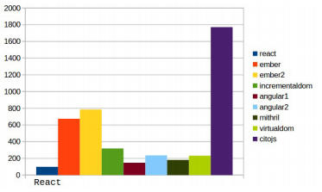
Por que o React possui o que queremos?
É popular e crescente
Fácil de aprender
One-way binding (functions)
Componentes
Os arquivos do React, componentes e tags são pequenos (menor tempo de carregamento)
API's
DOM :

Slide 4
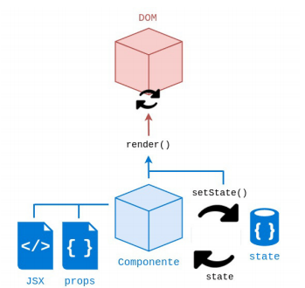
Pilares do React
DOM
-Render()
-Componentes : Classes

Slide 5
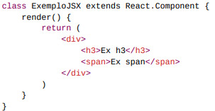
JSX
É a maneira sintática como o React renderiza seus componentes
Facilita o uso de HTML
Facilita a manutenção
Mistura HTML e JS

Slide 6
Virtual DOM e porque é tão útil
Acelera a resposta da página nas tags às requisições feitas pelo usuário

Slide 7
Pure.css
No React, cada componente tem todo o css necessário para a sua existência e uso
A ideia seria "inline por componente", porém...

Slide 8
Pure.css
Popular
Bonito
Pequeno! (17 kb)

Slide 9
Obrigado!
Perguntas?
Obrigado pela sua atenção!

